Slide 1



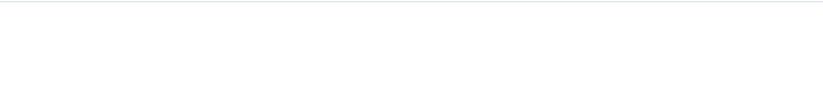
[NOME DO SOFTWARE DESENVOLVIDO]
Apresentação da Prévia do Projeto Integrador I
Discentes / Grupo: Nome do Aluno 1 • Nome do Aluno 2
Docente Orientadora: Profª Me. Jaqueline Ferreira Domenciano
Curso: Análise e Desenvolvimento de Sistemas
Instituição: Faculdade de Tecnologia de Mococa
Fatec Mococa
Análise e Desenvolvimento de Sistemas • Prévia PI 2026
Slide 1

Slide 2
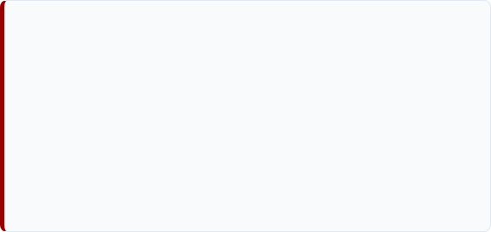

1. Introdução & Contextualização
Contextualização do Tema
Descrição do Problema
Descreva brevemente o cenário atual do mercado ou ambiente acadêmico onde o projeto se insere.
Explique o problema real identificado que motivou o sistema.
•
O que ocorre: Processos manuais, falhas na comunicação, perda de tempo?
•
Qual é o segmento de atuação da aplicação?
•
Por que este tema é relevante atualmente?
•
Contexto: Em qual empresa ou ambiente a falha acontece?
•
Qual a transformação digital desejada?
•
Impactados: Quem sofre diretamente com essa ineficiência?
Fatec Mococa
1. Introdução e Problema
Slide 2

Slide 3
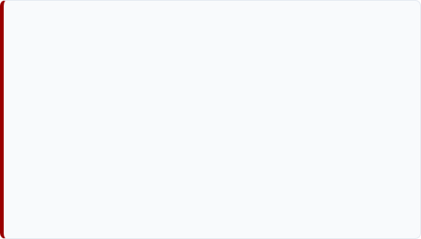

2. Público-Alvo & Justificativa
Público-Alvo
Justificativa do Projeto
Quem são as pessoas reais que irão operar o software?
Por que vale a pena desenvolver este sistema?
•
Usuários Finais: Clientes, estudantes, pacientes ou funcionários.
•
Eficiência Operacional: Redução do tempo de atendimento ou de processamento.
•
Perfil do Usuário: Nível de experiência tecnológica e necessidades diárias.
•
Inovação Tecnológica: Modernização da infraestrutura de software existente.
•
Ambiente de Utilização: Acesso via desktop no trabalho, dispositivo móvel em trânsito, etc.
•
Impacto Social / Organizacional: Organização de fluxos e facilidade de acesso.
Fatec Mococa
2. Público-Alvo e Justificativa
Slide 3

Slide 4
3. Objetivos do Sistema
Objetivo Geral:
[Exemplo: Desenvolver um sistema web para gerenciamento de filas e atendimentos em laboratórios acadêmicos, visando otimizar a distribuição de chamados e diminuir o tempo de espera.]
Objetivos Específicos — Ações Práticas:
• Permitir o cadastro seguro e autenticação de diferentes perfis de usuários.
• Registrar solicitações de serviço e permitir a consulta de status em tempo real.
• Organizar a fila de atendimentos com priorização automatizada.
• Gerar relatórios analíticos básicos sobre os atendimentos realizados.
Fatec Mococa
3. Objetivos do Sistema
Slide 4

Slide 5


4. Escopo do Projeto & Delimitações
Funcionalidades Contempladas
Limitações do Projeto
O que o sistema EFETIVAMENTE fará nesta versão:
O que NÃO faz parte do escopo atual:
•
Cadastro e login com validação de credenciais.
•
Integração com sistemas legados ou APIs de terceiros.
•
Formulário de inclusão de solicitações de atendimento.
•
Desenvolvimento de aplicativo nativo para Android/iOS.
•
Painel de visualização e busca de histórico.
•
Emissão de relatórios avançados com Business Intelligence.
•
Interface responsiva para navegadores web.
•
Envio automático de SMS ou notificações push.
Fatec Mococa
4. Escopo do Projeto
Slide 5

Slide 6
5. Requisitos Funcionais e Não Funcionais
Código | Requisitos Funcionais (RF) | Código | Requisitos Não Funcionais (RNF)
RF01 | Permitir o cadastro e autenticação de usuários. | RNF01 | Acessibilidade total via navegadores web (Chrome, Firefox).
RF02 | Permitir inclusão e edição de novos registros. | RNF02 | Autenticação segura com criptografia de senhas.
RF03 | Permitir a consulta e filtragem de atendimentos. | RNF03 | Interface simples, limpa e com boa usabilidade (IHC).
RF04 | Gerar confirmação visual após envio do formulário. | RNF04 | Tempo de resposta das requisições inferior a 2 segundos.
Fatec Mococa
5. Requisitos do Sistema
Slide 6

Slide 7





6. Modelagem & Tecnologias
Artefatos de Modelagem:
• Casos de Uso: Mapeamento das interações dos atores com a aplicação.
• Modelo Conceitual / Lógico: Diagrama ER e estruturas de tabelas (PK / FK).
Stack Tecnológico Utilizado:
Front-end:
Banco de Dados:
Ferramentas:
Modelagem:

Slide 8
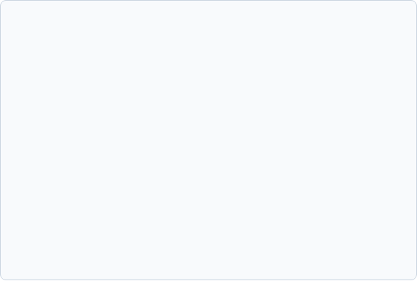
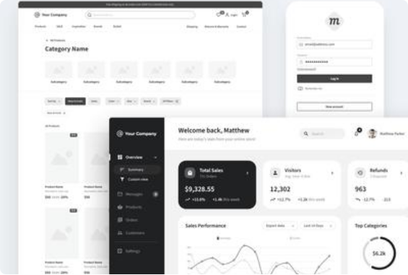
7. Demonstração das Interfaces (UI/UX)
Escolhas de Design & Interação:
•
Paleta e Tipografia: Selecionadas respeitando o contraste exigido por WCAG para acessibilidade.
•
Usabilidade (IHC): Disposição intuitiva de botões e campos focados na experiência do usuário.
•
Validações Lógicas: Validação client-side de campos obrigatórios e máscaras de formulário em JS.
•
Status: Telas funcionais em HTML/CSS integradas com a estrutura inicial de arquivos.
Fatec Mococa
7. Desenvolvimento das Interfaces
Slide 8

Slide 9
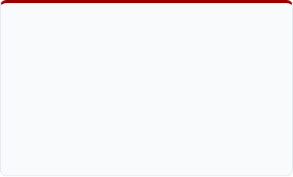



8. Considerações Finais & Desafios
Desafios Técnicos
Competências Adquiridas
Próximos Passos
Transição da modelagem teórica para a prática de código, conexão com banco de dados e sincronização de dados no front-end.
Evolução no trabalho em equipe (Soft Skills) e domínio prático da stack técnica definida para o projeto (Hard Skills).
Finalização das integrações backend pendentes, testes de carga, refinamento da UI e apresentação final do software.
Fatec Mococa
8. Considerações Finais
Slide 9

